Slide 1

Всеукраїнський інтерактивний конкурс «МАН-ЮніорДослідник»
Номінація: «Еколог-Юніор»
ПОРІВНЯЛЬНЕ ДОСЛІДЖЕННЯ ВИДОВОГО СКЛАДУ, ІНТЕНСИВНОСТІ ТА ПОВЕДІНКОВОЇ АКТИВНОСТІ КОМАХ У ДЕННИЙ ТА НІЧНИЙ ПЕРІОДИ ДОБИ В ЛІСОПАРКОВІЙ ЗОНІ І АГРОЦЕНОЗІ МІСТА БЕРЕГОВЕ
Автор: Пуканич Анжела Едуардівна, учениця 8 класу Берегівського ліцею імені Федора Потушняка Берегівської міської ради Закарпатської області.
Наставник: Кушнір Марія Іванівна, учителька біології та екології Берегівського ліцею імені Федора Потушняка Берегівської міської ради Закарпатської області.

Slide 2
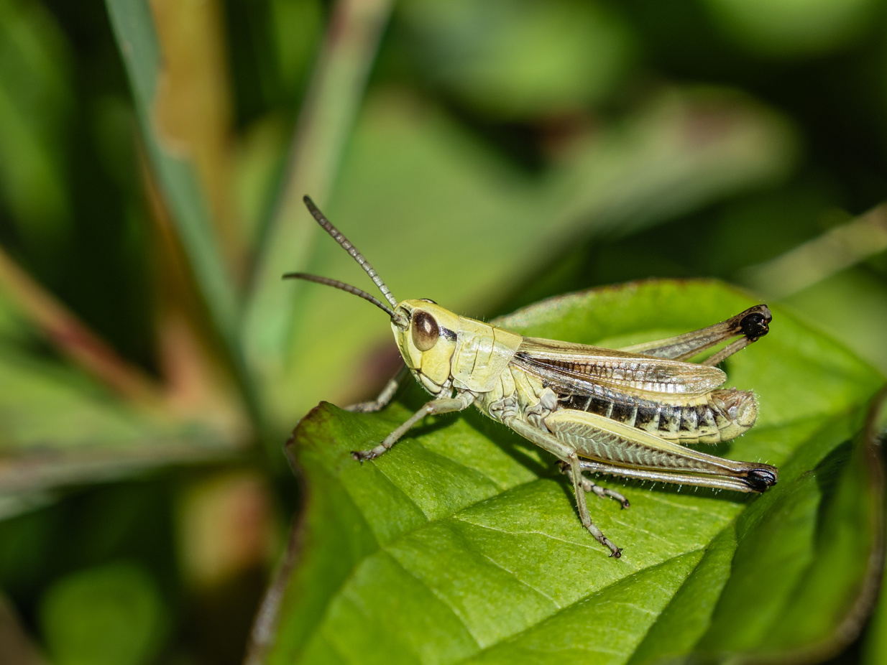
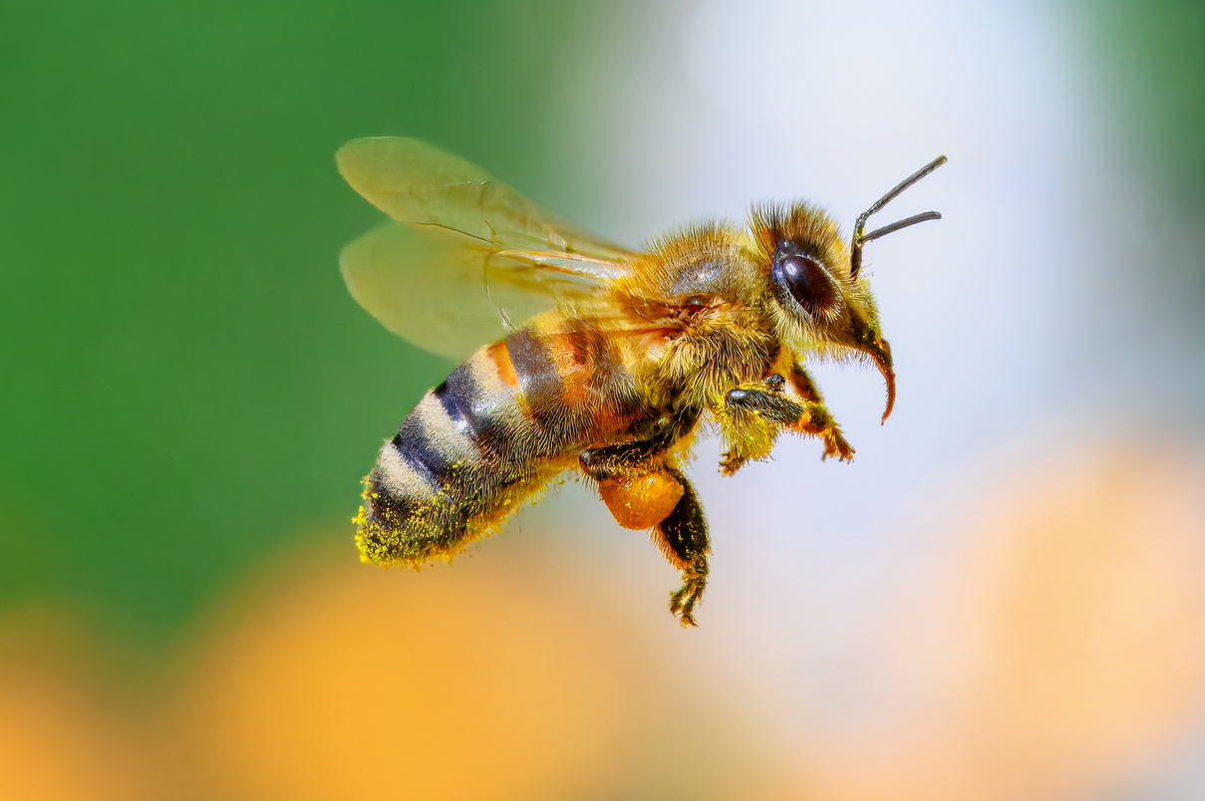
АКТУАЛЬНІСТЬ
Глобальна криза. Біомаса комах у Європі скоротилася на 75% за останні 30 років. Головні причини: втрата природних середовищ, кліматичні зміни та світлове забруднення, яке дезорієнтує нічних комах.
Локальна проблема. Для Берегова такі дослідження ніколи не проводилися. Без локальних даних неможливо розробити ефективні заходи збереження.
Новизна. Уперше для міста порівняно денну та нічну активність комах у лісопарку (вул. Мукачівська) та агроценозі (вул. Сільваш).

Slide 3
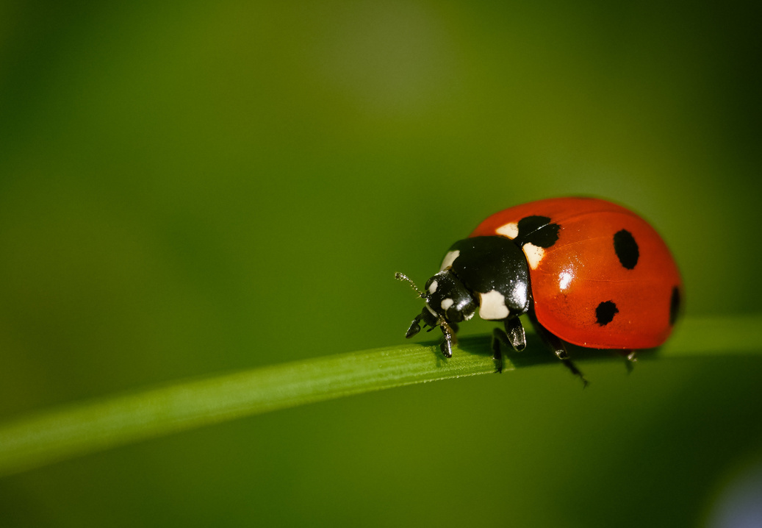
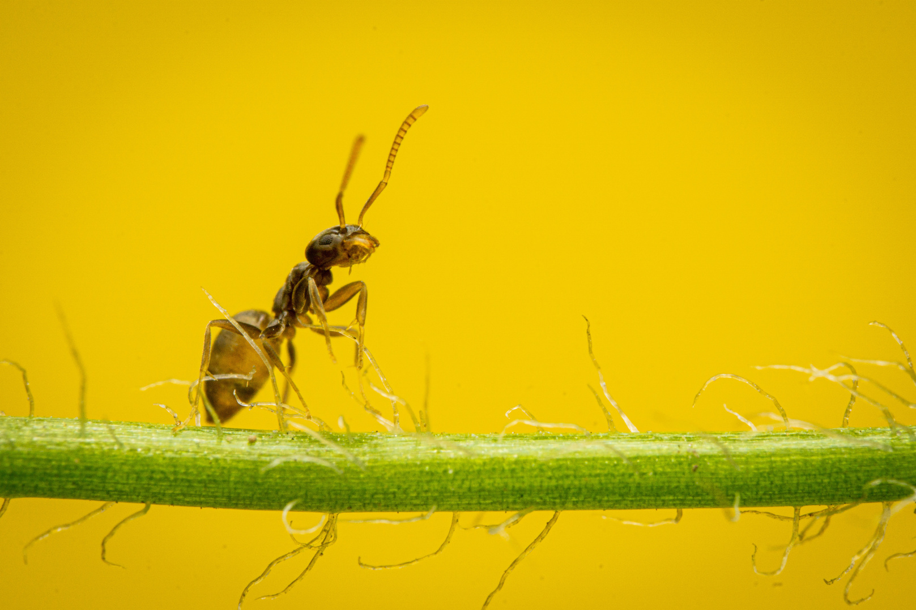
МЕТА, ЗАВДАННЯ, ОБ'ЄКТ, ПРЕДМЕТ, ГІПОТЕЗА ДОСЛІДЖЕННЯ
Мета дослідження: дослідити відмінності у видовому складі, добовій активності та трофічних зв'язках комах у лісопарку та агроценозі м. Берегове.
Завдання дослідження:
  Виявити видове різноманіття комах у двох біотопах
  Встановити типи живлення (хижаки, фітофаги, сапрофаги, паразитоїди)
  Оцінити вплив рослинного покриву на розподіл комах
  Запропонувати заходи збереження
Об'єкт дослідження: ентомофауна міста Берегове.
Предмет дослідження: особливості добової активності, видовий склад та розподіл комах у лісопарковій зоні (вул. Мукачівська) та агроценозі (поле жита, вул. Сільваш) міста Берегове.
Гіпотеза: лісопарк із різноманітною рослинністю підтримує більше трофічних груп та чіткіший розподіл денних і нічних видів, ніж агроценоз.

Slide 4

МЕТОДИ ДОСЛІДЖЕННЯ
Польові методи:
  Візуальне спостереження у денний (10:00-16:00) та нічний (21:00-03:00) час
  Фотофіксація комах на місцевості (макрооб'єктив, без захоплення особин)
  Документування мікрокліматичних умов (температура, вологість, освітлення)
Камеральні методи:
  Ідентифікація видів за визначниками та онлайн-базами
  Типологізація за типом живлення (хижаки, фітофаги, сапрофаги, паразитоїди)
Соціологічний метод:
  Напівструктуровані інтерв'ю з мешканцями прилеглих територій
Математичне моделювання:
  Авторська формула інтегральної оцінки ефективності екомережі (IEEM)

Slide 5
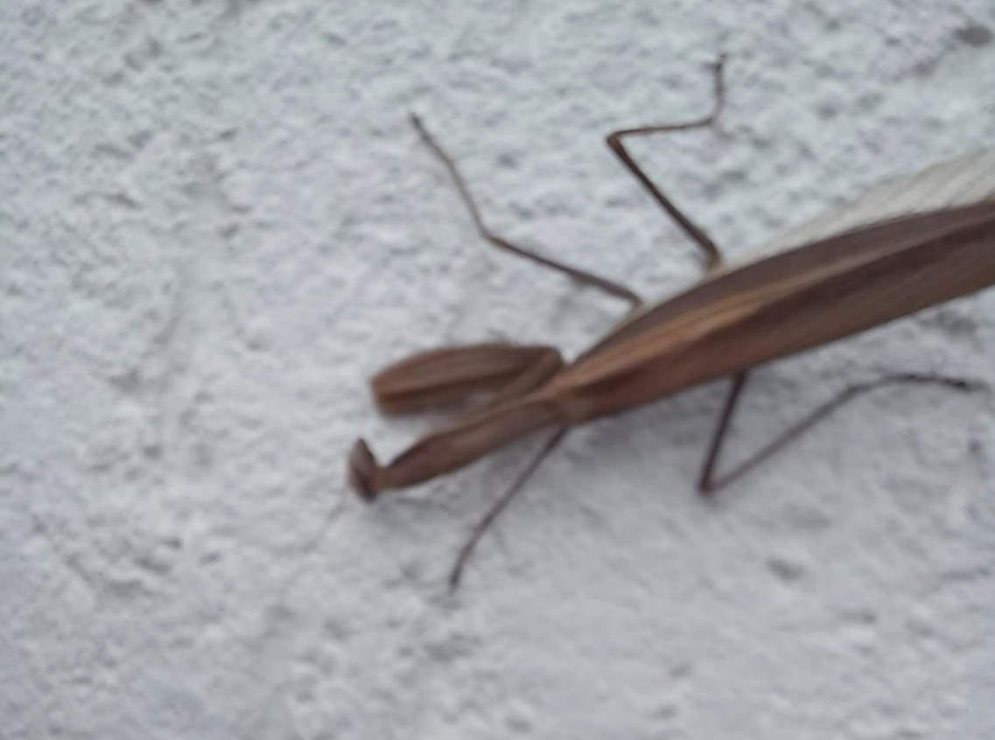
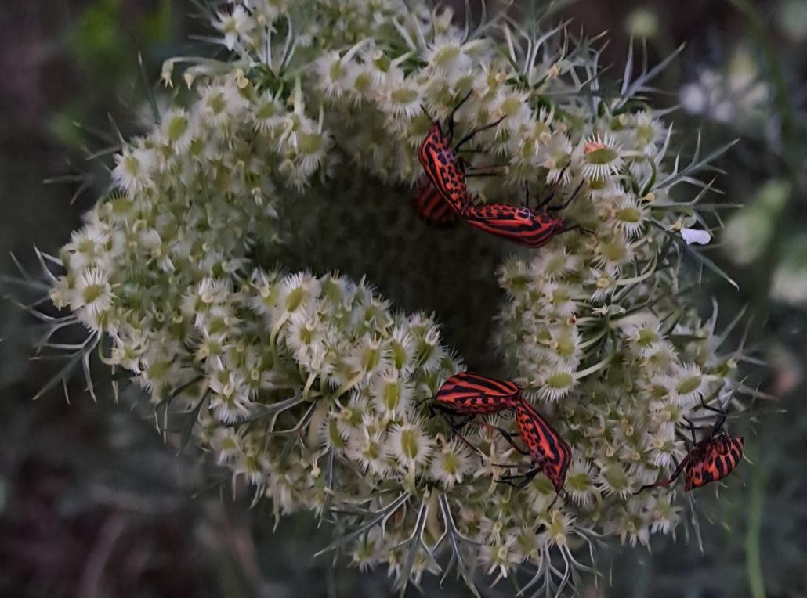
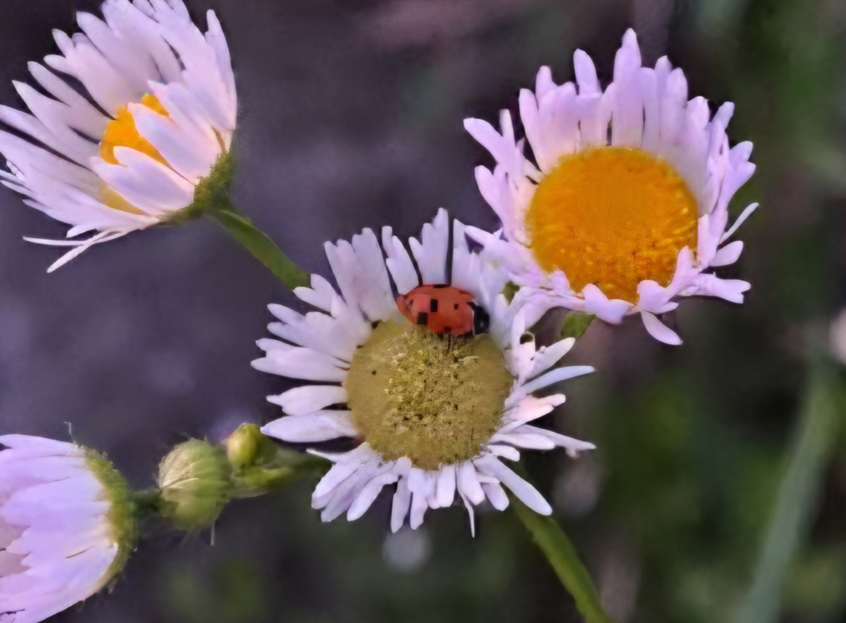
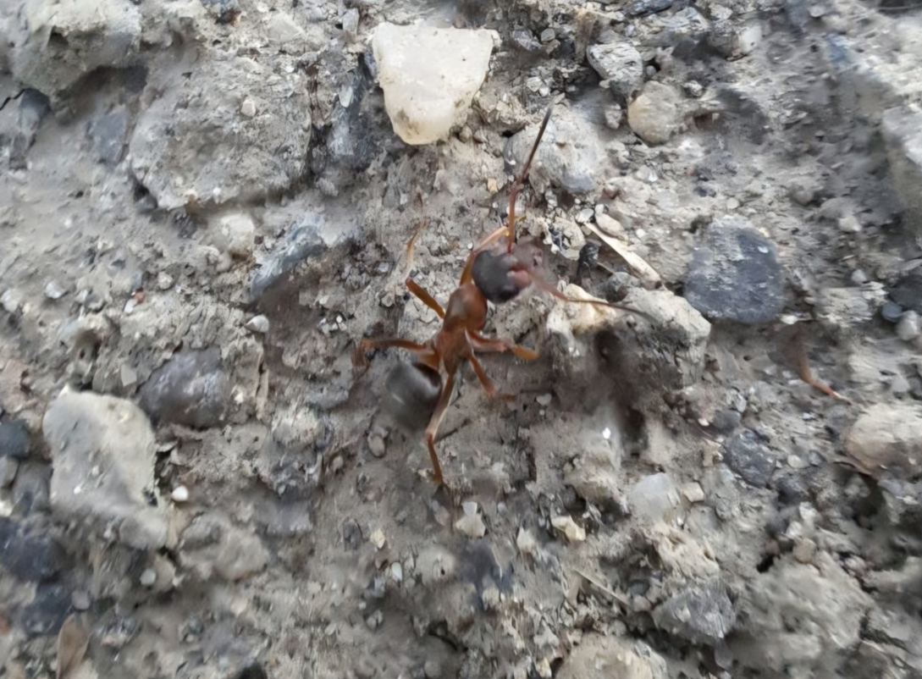
ЛІСОПАРК
У лісопарковій зоні зафіксовано 12 видів комах із чітко вираженою добовою диференціацією.
Денна активність представлена:
Нічна фауна лісопарку представлена:
  Хижаками-засадниками - Mantis religiosa.
  Ентомофагами-регуляторами - Coccinella septempunctata, Adonia variegata.
  Видами з апосематичним забарвленням - Graphosoma lineatum.
  Паразитоїдами - Gymnosoma rotundatum, личинки яких розвиваються в організмах шкідників.
  Сапрофагами (Blaps mortisaga) та лускокрилими з позитивним фототаксисом (Angerona prunaria, Idaea biselata).
  Індикаторна знахідка - Formica sanguinea, вид із складною соціальною структурою, що підтверджує високу екологічну якість даного біотопу як природного рефугіуму.
Богомол звичайний (Mantis religiosa)
Щитник лінійчатий (Graphosoma lineatum)
Сонечко семикрапкове (Coccinella septempunctata)
Криваво-червоний мураха-рабовласник (Formica sanguinea)

Slide 6
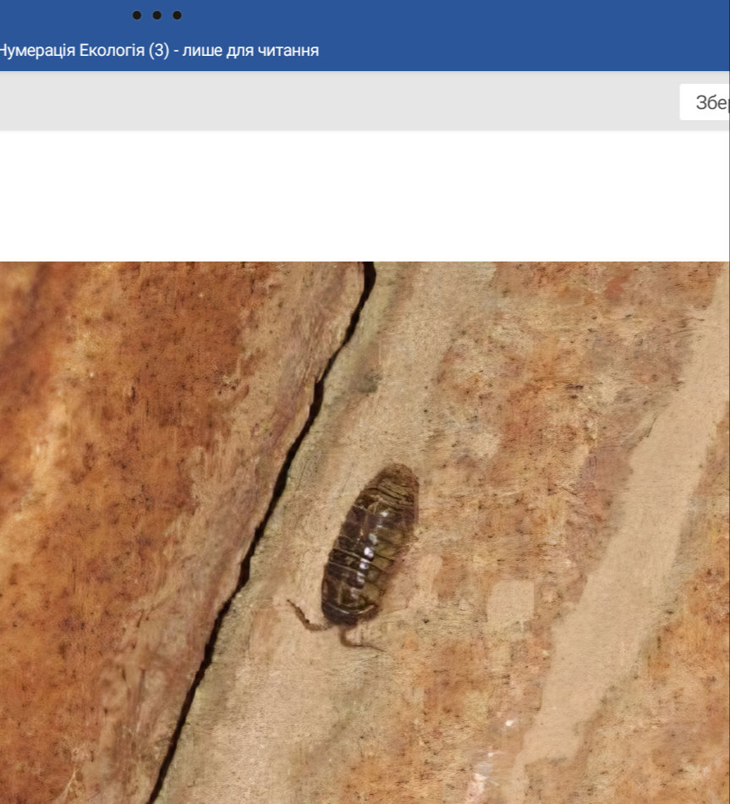
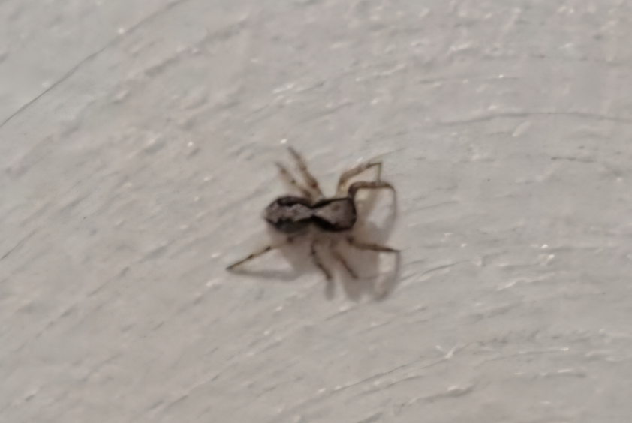
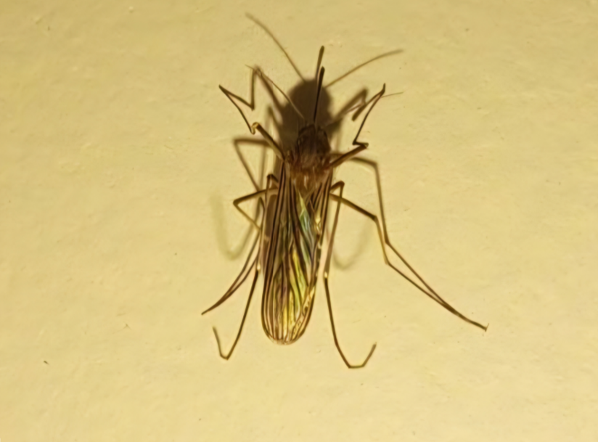
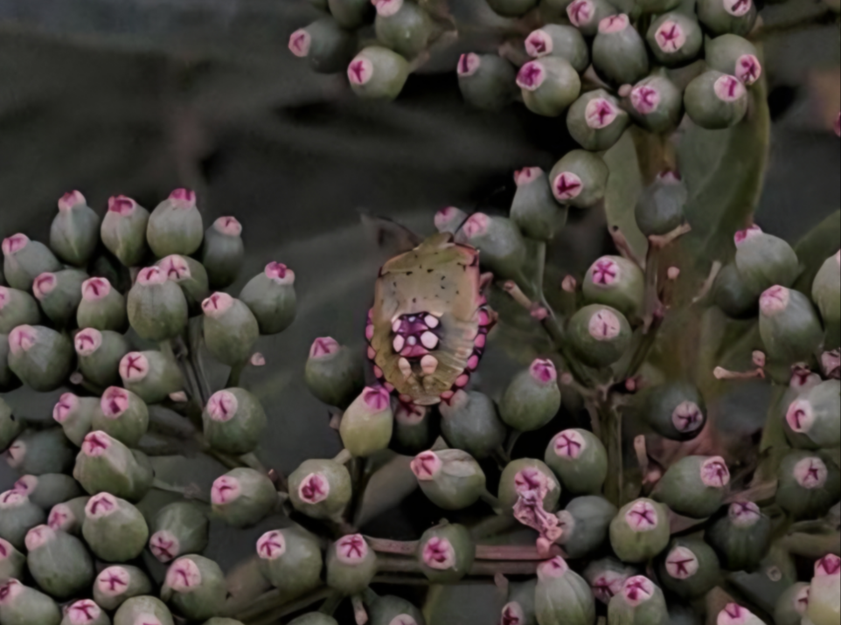
АГРОЦЕНОЗ
Агроценоз характеризується спрощеною структурою та низьким видовим різноманіттям.
Денне угруповання формують:
Нічна фауна
  Спеціалізовані фітофаги — німфи Pentatomidae, Thysanoptera.
  Хижаки представлені виключно павуками Salticidae.
агроценозу практично відсутня (поодинокі Culicidae), що свідчить про низьку екологічну ємність даного середовища.
Критичне спостереження: після 14:00, за температури понад +30°C, фіксується різке зниження активності внаслідок теплового стресу та дегідратації. Лісопарк, на відміну від агроценозу, виконує буферну функцію, стабілізуючи мікрокліматичні показники.
Німфа клопа-щитника (Pentatomidae)
Павук-стрибунець (Salticidae)
Комар (Culicidae)
Цукрова лусочниця (Lepisma saccharina)

Slide 7
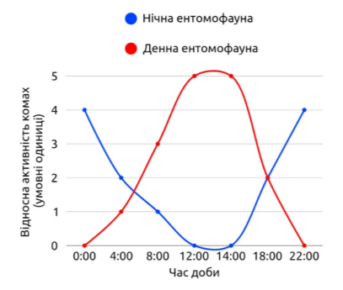
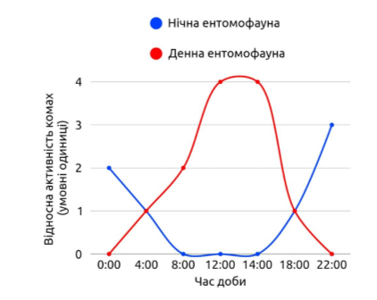
ДОБОВА АКТИВНІСТЬ КОМАХ ЛІСОПАРКОВОЇ ЗОНИ ТА АГРОЦЕНОЗУ М. БЕРЕГОВЕ ЗА НАЯВНОСТІ ШТУЧНОГО СВІТЛА

Slide 8
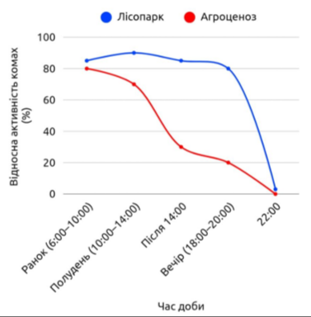
ДОБОВА АКТИВНІСТЬ КОМАХ У ДВОХ БІОТОПАХ МІСТА БЕРЕГОВЕ

Slide 9
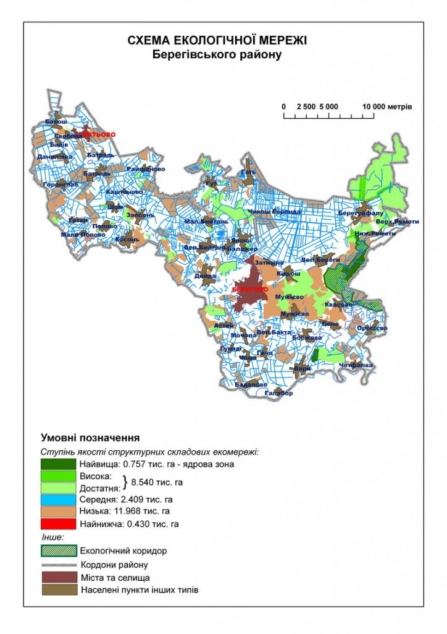
ЕКОЛОГІЧНІ МЕРЕЖІ БЕРЕГІВЩИНИ

Slide 10
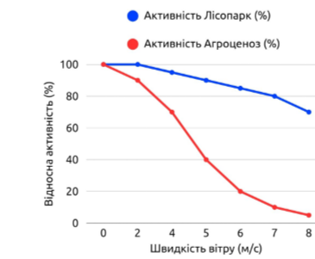
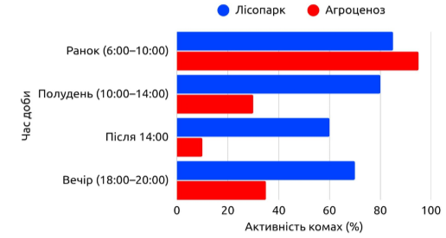
ВПЛИВ ВОЛОГОСТІ ТА ВІТРУ НА АКТИВНІСТЬ КОМАХ ЛІСОПАРКУ ТА АГРОЦЕНОЗУ М. БЕРЕГОВЕ

Slide 11
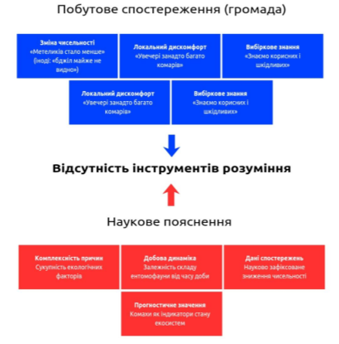
СОЦІОЛОГІЧНИЙ АСПЕКТ
Результати інтерв'ювання виявили дисонанс між науковою інтерпретацією та побутовим сприйняттям ентомофауни. Респонденти демонструють переважно утилітарний (в агроценозі) або естетичний (у лісопарку) підходи до оцінки комах.
Водночас 80% опитаних відзначили суб'єктивне скорочення чисельності запилювачів за останнє десятиліття, що корелює з глобальними науковими трендами та підтверджує необхідність просвітницької діяльності.

Slide 12
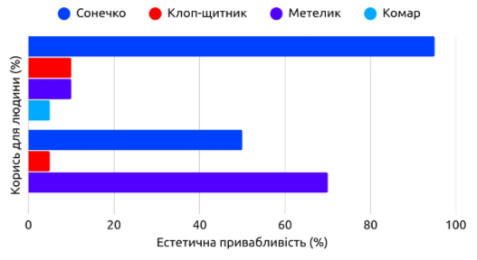
АНТРОПОЦЕНТРИЧНІ КООРДИНАТИ СПРИЙНЯТТЯ КОМАХ ДВОХ БІОТОПІВ М. БЕРЕГОВЕ

Slide 13
КІЛЬКІСНА ОЦІНКА ТА МОДЕЛЮВАННЯ ЕФЕКТИВНОСТІ (IEEM)
Для об’єктивної діагностики стану екосистеми застосовано авторську математичну модель інтегрального показника ефективності екологічної мережі за формулою:
IEEM = (Icore · W1 + Iconn · W2 + Ibuff · W3) · (1 - Ffrag)
Де:
  IEEM - інтегральний показник ефективності, що змінюється від 0 (відсутність ефективної мережі) до 1 або 100% (ідеально функціонуюча екомережа).
  Icore - індекс ядерної цінності (оцінка ключових біотопів).
  Iconn - індекс зв’язності (оцінка екологічних коридорів).
  Ibuff - індекс буферної ефективності (оцінка захисних зон).
  W1, W2, W3 - вагові коефіцієнти компонентів, що відображають їхню відносну важливість для збереження ентомофауни (W1 + W2 + W3 = 1).
  Ffrag - коефіцієнт фрагментації, що відображає ступінь ізоляції біотопів (0 - відсутність бар’єрів, 1 - повна ізоляція).

Slide 14
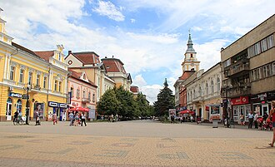
IEEM = 0,28 (28%)
Згідно із запропонованою шкалою, це значення відповідає незадовільному стану екомережі. Високий індекс ядра нівелюється низькою зв'язністю та майже повною відсутністю буферних зон. Коефіцієнт фрагментації знижує потенційну ефективність системи на третину.
Для класифікації рівня ефективності запропоновано наступну шкалу:
  0,80 - 1,00 (80-100%): Відмінно. Стійка, добре зв’язана екомережа.
  0,60 - 0,79 (60-79%): Добре. Ефективна мережа з окремими недоліками.
  0,40 - 0,59 (40-59%): Задовільно. Потребує оптимізації.
  0,20 - 0,39 (20-39%): Незадовільно. Серйозні структурні проблеми.
  0,00 - 0,19 (0-19%): Критично. Екомережа відсутня.

Slide 15
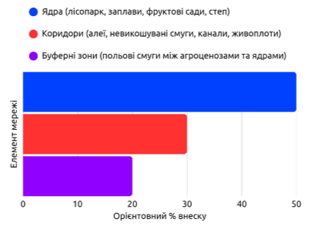
ВКЛАД ЕЛЕМЕНТІВ ЕКОМЕРЕЖІ У ЗБЕРЕЖЕННЯ БІОРІЗНОМАНІТТЯ ЕНТОМОФАУНИ ЛІСОПАРКУ ТА АГРОЦЕНОЗУ М. БЕРЕГОВЕ

Slide 16
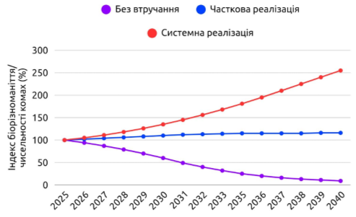
ПРОГНОЗОВАНА ДИНАМІКА ІНДЕКСУ БІОРІЗНОМАНІТТЯ КОМАХ ЛІСОПАРКОВОЇ ЗОНИ ТА АГРОЦЕНОЗУ ДО 2040 РОКУ

Slide 17
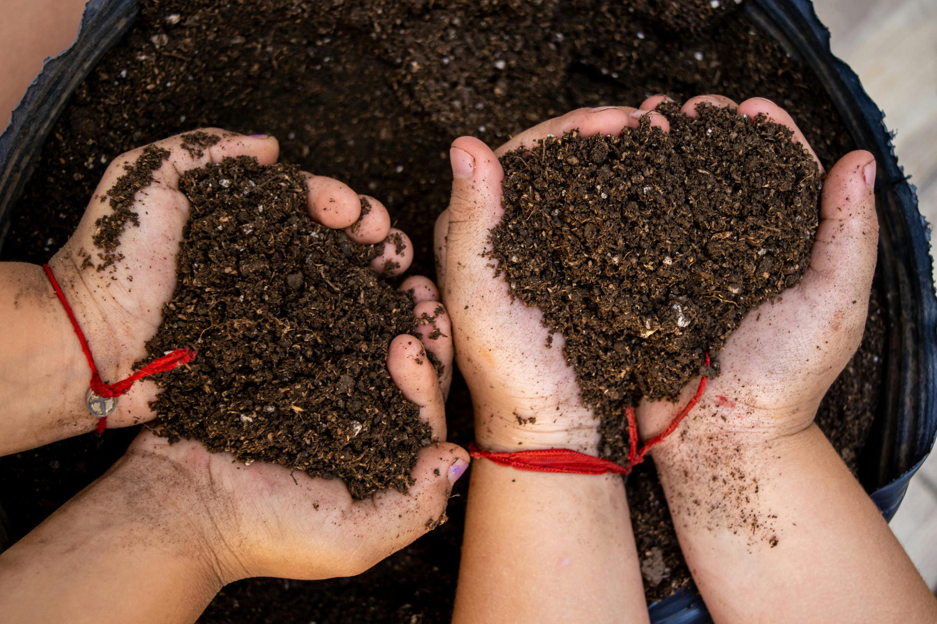
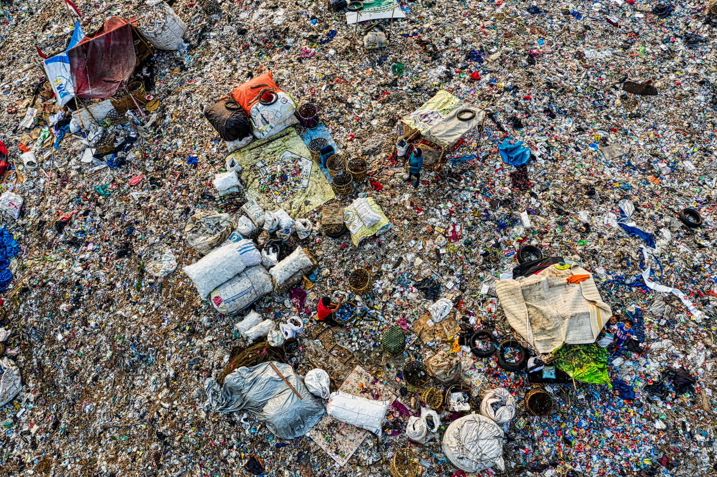
ВИСНОВКИ
1. Лісопарк — осередок біорізноманіття
Виявлено 12 видів комах із чіткою зміною денних та нічних угруповань. Зафіксовано рідкісний вид — мураху-рабовласника Formica sanguinea, що свідчить про високу екологічну цінність біотопу.
2. Агроценоз — збіднене середовище
Домінують денні фітофаги-шкідники (клопи-щитники, трипси). Нічна фауна майже відсутня. Це результат монокультури, відсутності укриттів та екстремальних мікрокліматичних умов.
3. Світлове забруднення — реальна загроза
Нічні метелики масово злітаються на штучне світло, що призводить до дезорієнтації, виснаження та загибелі. Це порушує природні цикли розмноження.

Slide 18
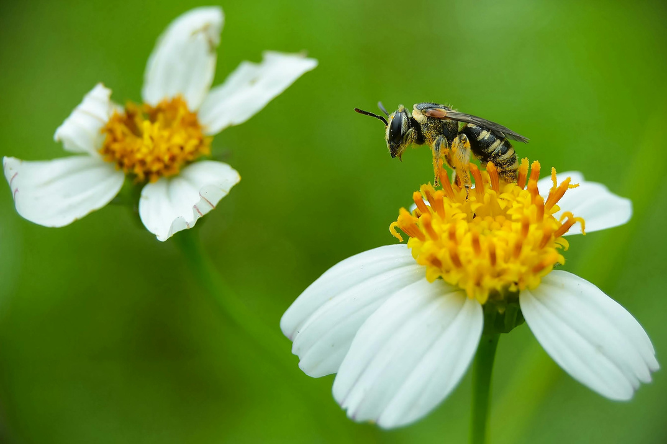
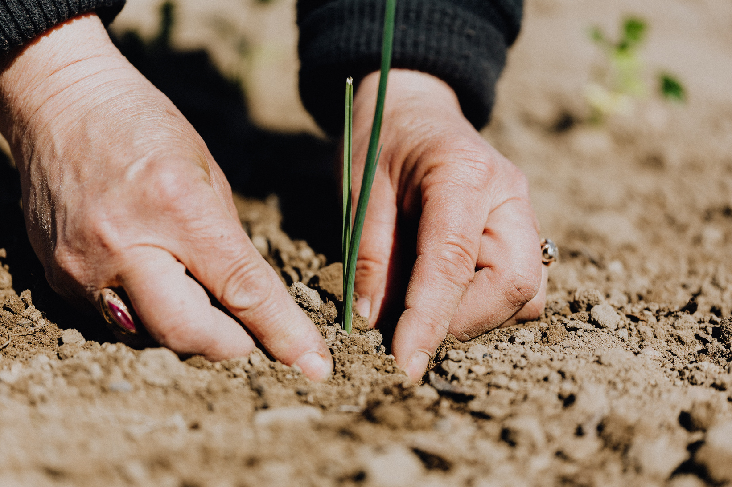
4. Громада фіксує зміни, але не розуміє причин
Опитування показало: мешканці помітили зменшення метеликів та бджіл за останні 10 років, але не знають, чому це відбувається. Потрібна просвіта.
5. Екомережа Берегова — у незадовільному стані
Авторська формула IEEM = 0,28 (28%). Найслабші компоненти: відсутність екологічних коридорів (зв'язок між біотопами) та буферних зон.
6. Необхідний комплексний підхід
Запропоновано: програму «Квітуча межа» (екологічні коридори), заміну освітлення на екологічне (теплий спектр, екрановані плафони) та створення гуртка «Ентомологічний патруль» для моніторингу.

